Slide 1

ENCONTRAR MI PROPÓSITO MI IKIGAI
Carrasco Hidalgo, José Miguel
Laboratorio de Innovación
PRODUCTO ACADÉMICO N° 1A CONS1 NOTA1

Slide 2

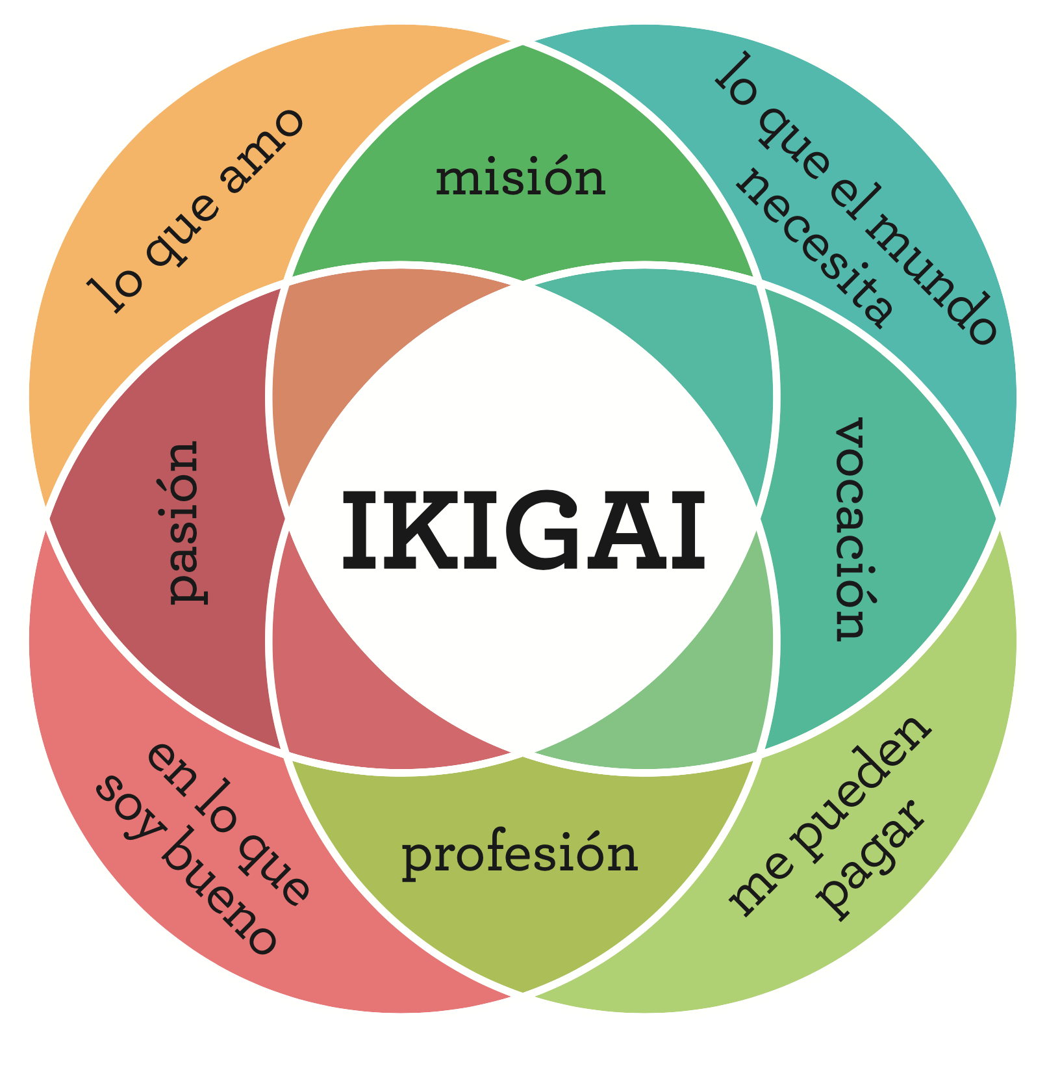
MI IKIGAI
Identifica con claridad cada una de las respuestas a los componentes del IKIGAI e identifica su propósito.

Slide 3
Describe los aprendizajes del proceso, detallando tu experiencia y lo que descubriste al realizar el IKIGAI.

Slide 4
Esther Paola Jiménez Caballero | Mario Luis Peña Carrasco
Expresa con claridad y coherencia su experiencia realizando el trabajo disponiéndose al feedback y es capaz de retroalimentar el trabajo de otros de modo eficaz y asertivo.

Slide 5


